Slide 1
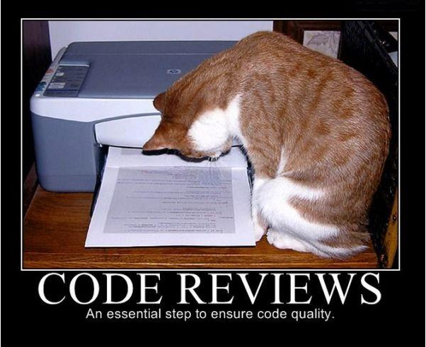

Slide 2
Начнем c обычной истории

Slide 3
Стартап есть
Деньги есть
Разработчиков нет
А необходимо целых пять сеньоров

Slide 4
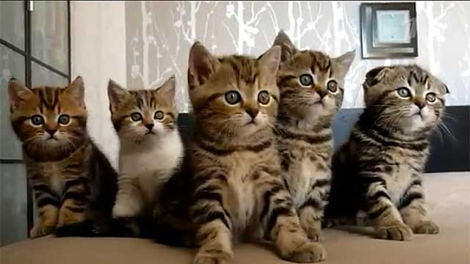
У кого есть клон машина?

Slide 5
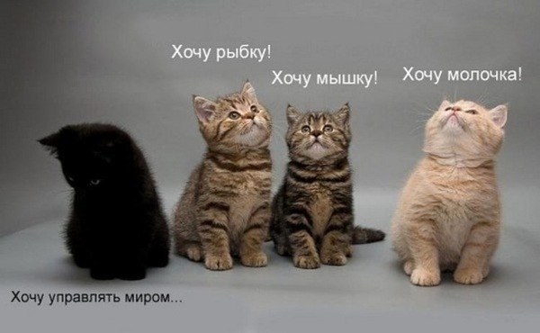
Что есть по факту

